Slide 1
Сокращение времени при сборе на прогулку детей группы компенсирующей направленности
МБДОУ «ДСКВ № 42 «Планета детства»

Slide 2
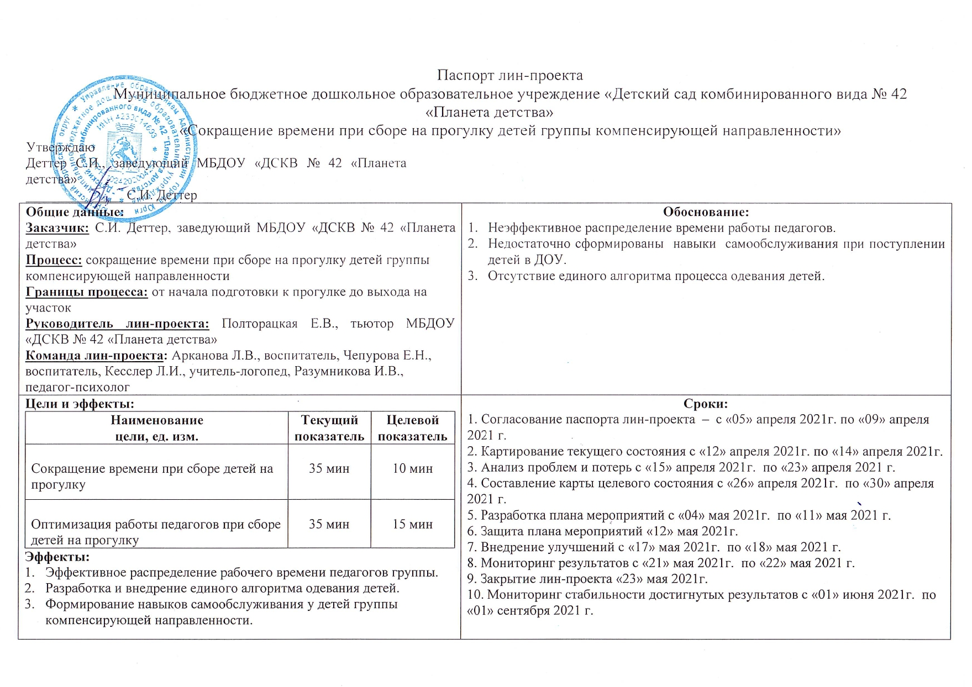
Паспорт проекта

Slide 3
Команда проекта
Арканова Людмила Витальевна - воспитатель
Чепурова Екатерина Николаевна - воспитатель
Кесслер Лариса Ивановна – учитель-логопед
Разумникова Ирина Викторовна – педагог-психолог

Slide 4
Карта текущего состояния процесса
лишние
вещи
Несформиро-
ванность
навыка
самостоятельного
одевания
отсутствие
алгоритма
одевания
ожидание
помощи
взрослого
Убрал куртку
в шкаф, снимает одежду для группы, убирает в шкафчик.
Перебирает вещи,
думает с чего начинать
одеваться
Ищет носки, надевает носки.
Обращается за помощью одеть кофту
Берет шапку, шарф, подходит к педагогу за помощью.
ребенок
подошел к
шкафчику
достал
куртку
Достал куртку, положил на
скамейку,
достал еще
две вещи.
Надевает колготы, штаны,
Подходит за помощью одеть футболку
Подходит к шкафчику берет куртку,
возвращается к педагогу за помощью

Slide 5
Карта целевого состояния процесса
Систематизировать
порядок вещей в шкафчике
Развивать
навык самостоятель
ного
одевания
Составить
алгоритм
одевания
Достает из шкафчика
футболку,
надевает.
Достает кофту,
надевает,
достает штаны,
надевает
Ребенок достает из шкафчика шарф, подходит к педагогу за помощью
Ребенок снимает одежду для группы, складывает, убирает в шкафчик
Достает колготы,
садится на скамейку
надевает.
Достает из шкафчика
шапку надевает,
достает куртку надевает.

Slide 6
План мероприятий по устранению проблем
1.Согласование паспорта лин-проекта (с 05.04.2021г. по 09.04.2021г.)
2. Картирование текущего состояния (с 12.04. 2021г. по 14.04.2021г.)
3. Анализ проблем и потерь (с 15.04.2021г. по 23.04.2021г.)
4. Составление карты целевого состояния (с 26.04.2021г. по 30.04.2021г.)
5. Разработка плана мероприятий (с 04.05.2021. по 11.05.2021г.)
6. Защита плана мероприятий (12.05.2021г.)
7. Внедрения улучшений (с 17.05.2021г. по 18.05.2021г. )
8. Мониторинг результатов (с 21.05.2021г. по 22.05.2021г.)
9. Закрытие лин-проекта (23.05.2021г. )
10. Мониторинг стабильности достигнутых результатов (01.06.2021 по 01.09.2021г.)

Slide 7
Достигнутые результаты
Наименование цели (ед.изм) | Текущий показатель | Целевой показатель | Полученный результат, эффект
Оптимизация процесса одевания детей на прогулку за счет применения алгоритма действий. | 35 минут | 15 минут | Сокращение временных затрат по организации сбора детей на прогулку.
1. Разработан и внедрен единый алгоритм одевания детей.
2. Формирование навыков самообслуживания у детей группы компенсирующей направленности.

Slide 8
Спасибо за внимание

